Slide 1
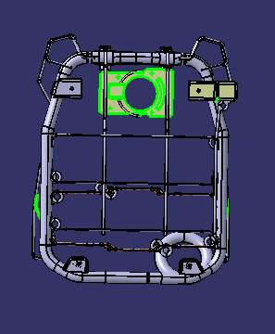
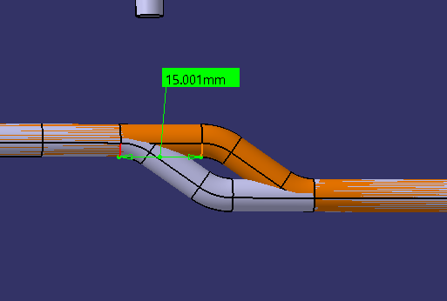
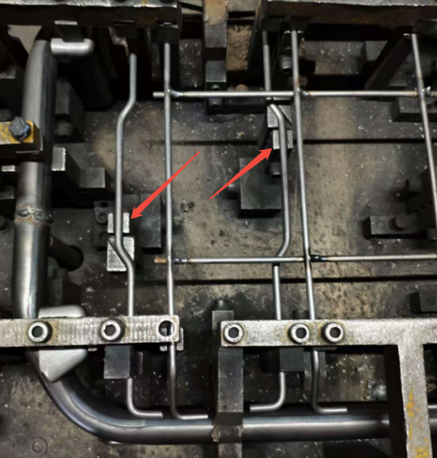

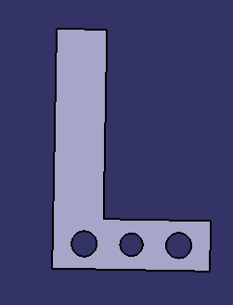
变化点说明
调整后样件
欧马可主驾气袋腰托固定松旷，折弯位置向内侧量调整15mm，工装同步调整
参照右图所示，L型夹具块调整为T型夹具块

